Slide 1
ЦЕНТР ГЕОДАННЫХ
Факультет географии и геоинформационных технологий НИУ ВШЭ
https://geodata.hse.ru/
geodata@hse.ru

Slide 2
Факультет географии и геоинформационных технологий
Факультет географии и геинформационных технологий
120
студентов
бакалавриат
21
студент
магистратура
70
преподавателей и сотрудников
+ Международная лаборатория ландшафтной экологии
Центр геоданных
Прикладные исследования и проектная деятельность
Татьяна Анискина
директор
Роман Кошутин
аналитик
Вера Соколова
менеджер

Slide 3
Направления деятельности
Факультет географии и геоинформационных технологий
Геоинфографика
Геоданные и геопортал
Аэрофотосъемка с БПЛА
Данные ДЗЗ
Геоаналитика
Образование

Slide 4
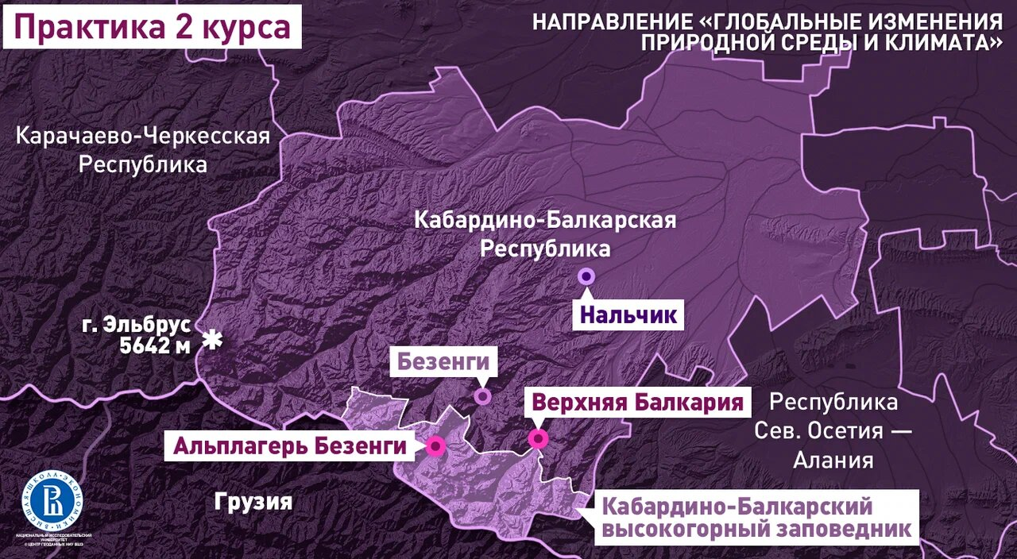
Геоинфографика
Факультет географии и геоинформационных технологий
Профессиональная визуализация любых пространственных данных в виде карт или сложной инфографики
Статичные картографические отчеты и интерактивные веб-карты и картографические веб-приложения

Slide 5
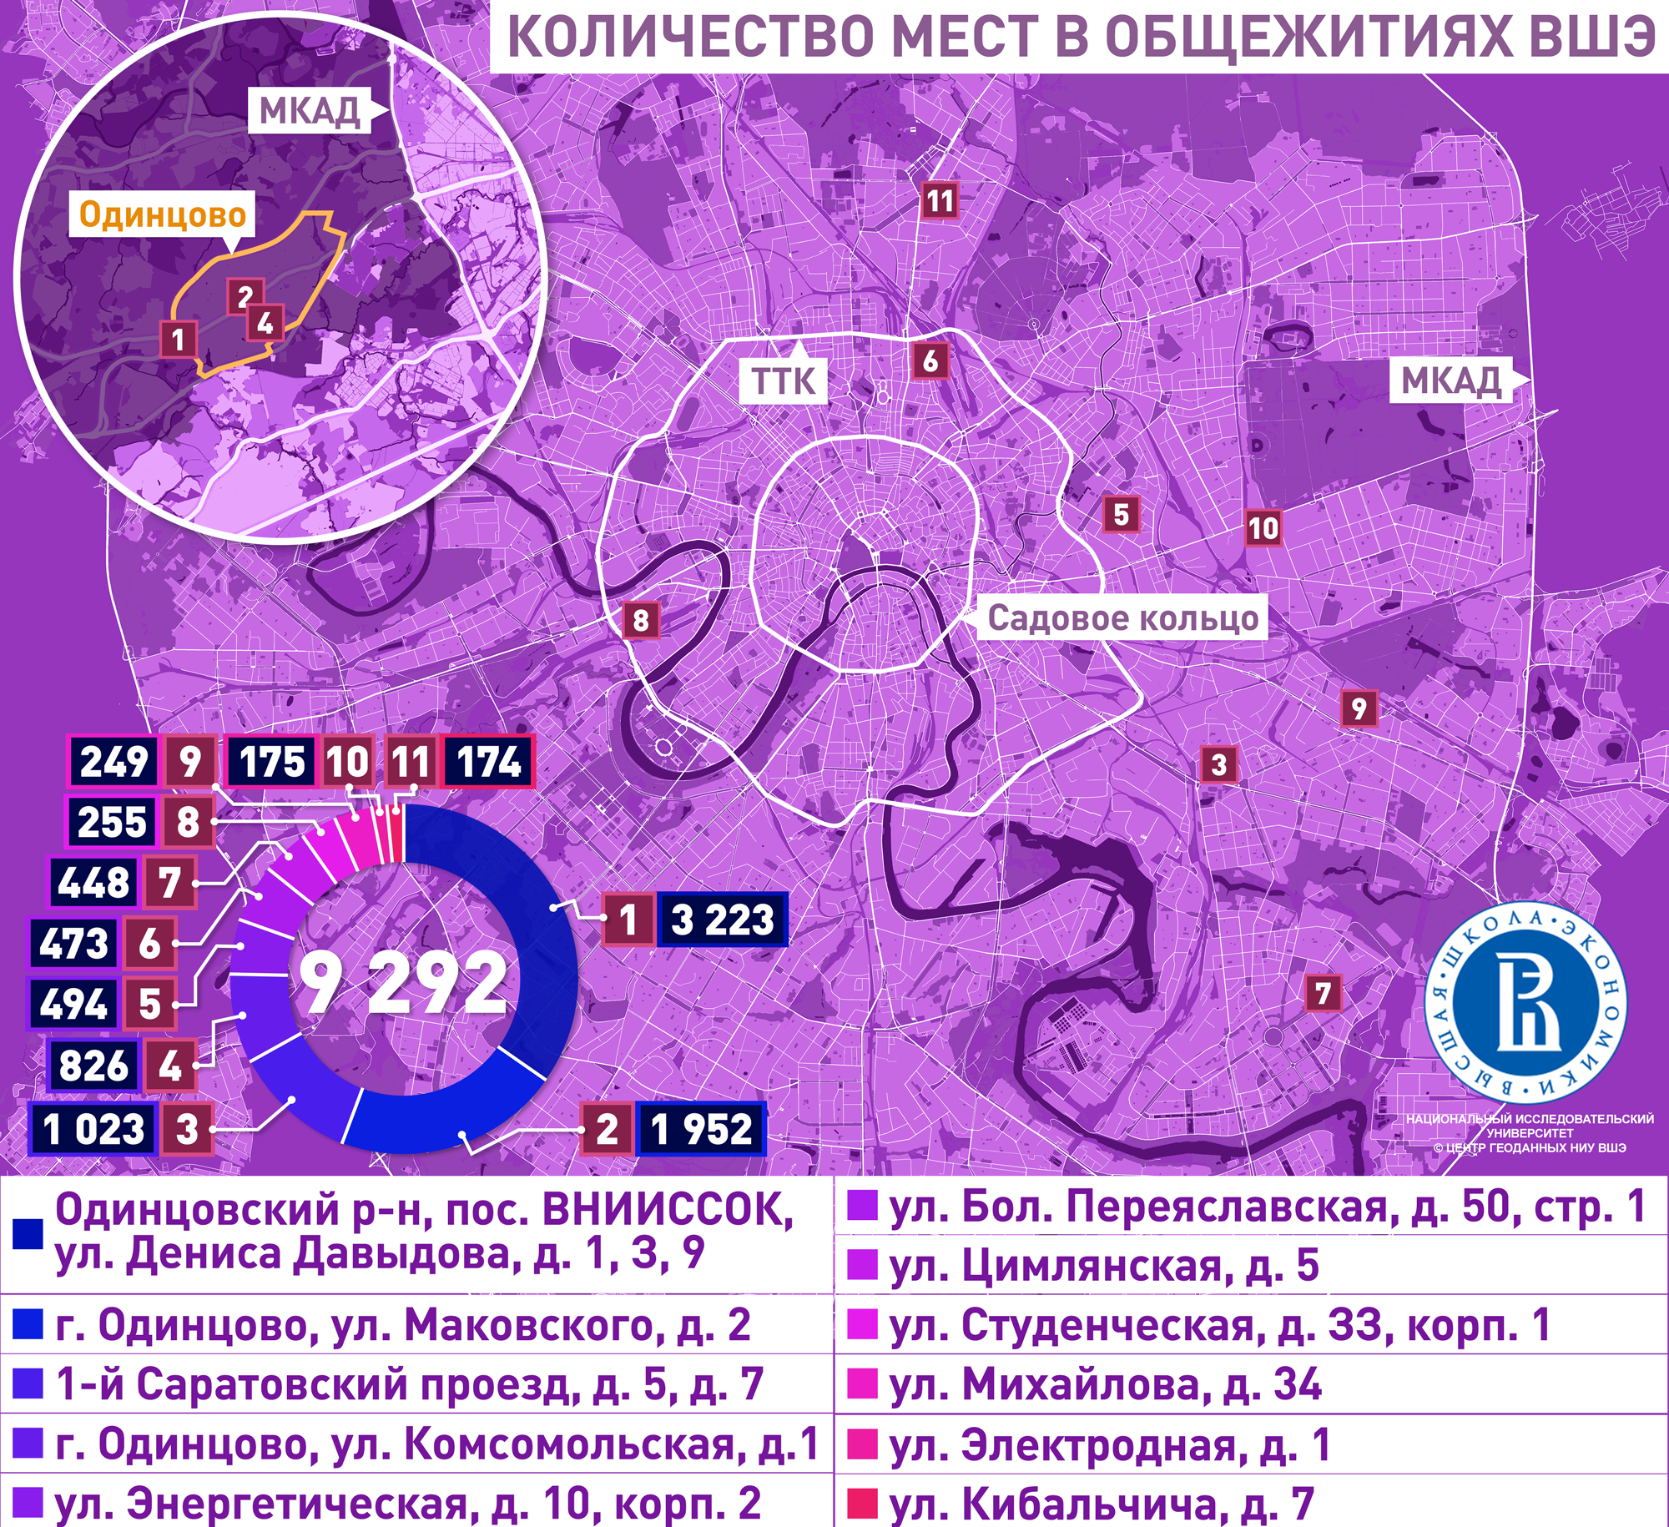
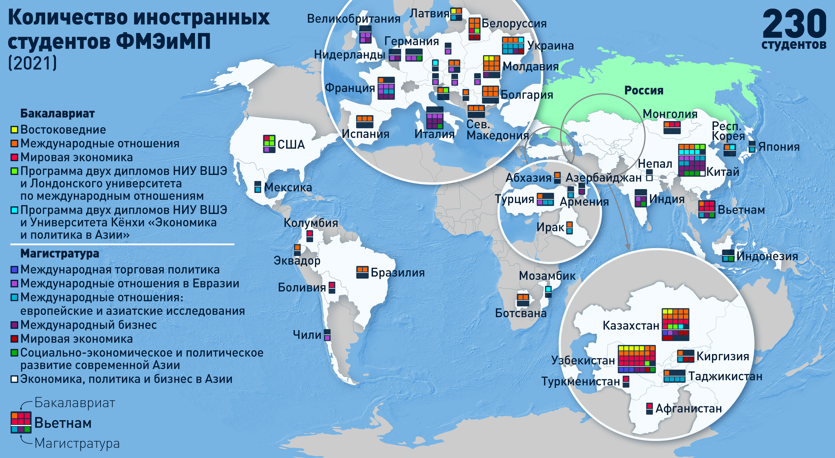
Геоинфографика
Факультет географии и геоинформационных технологий

Slide 6
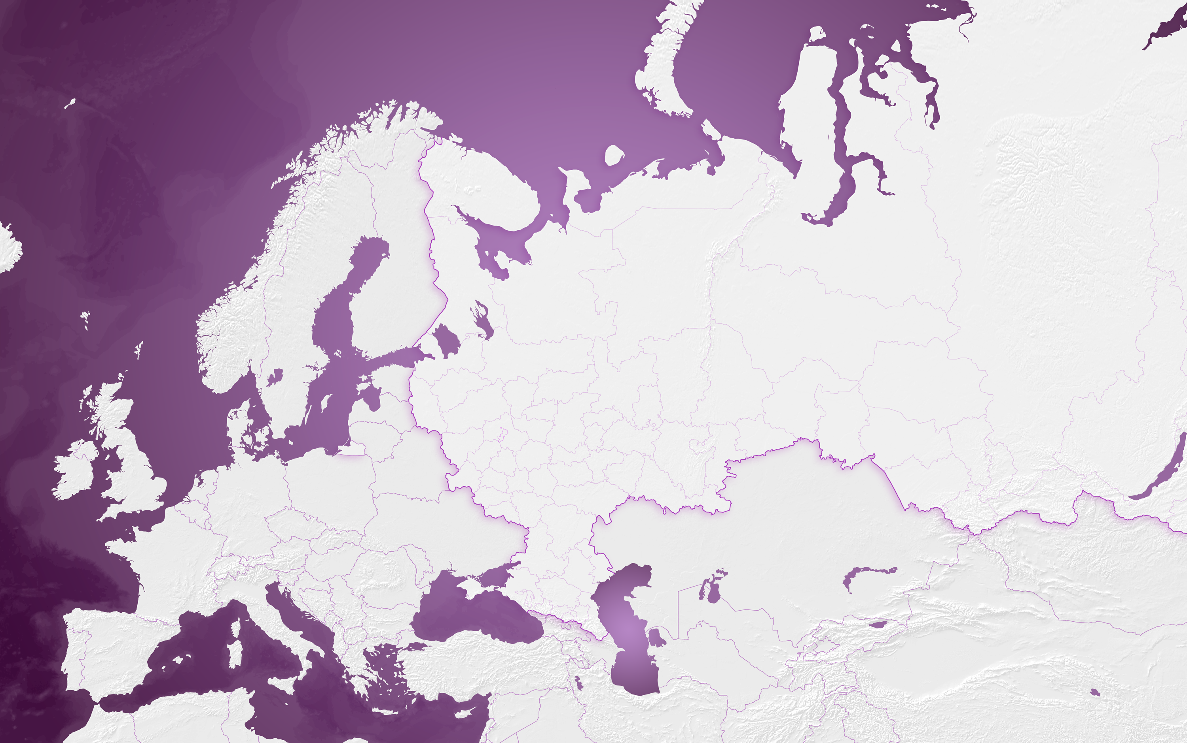
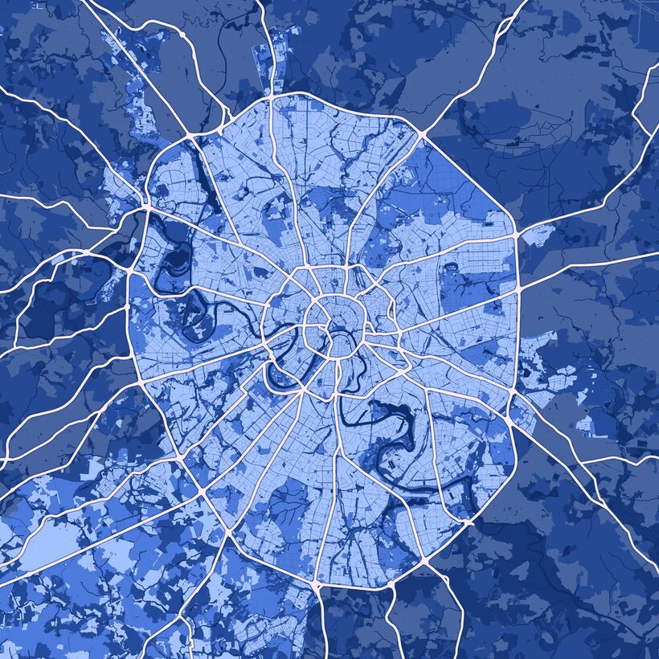
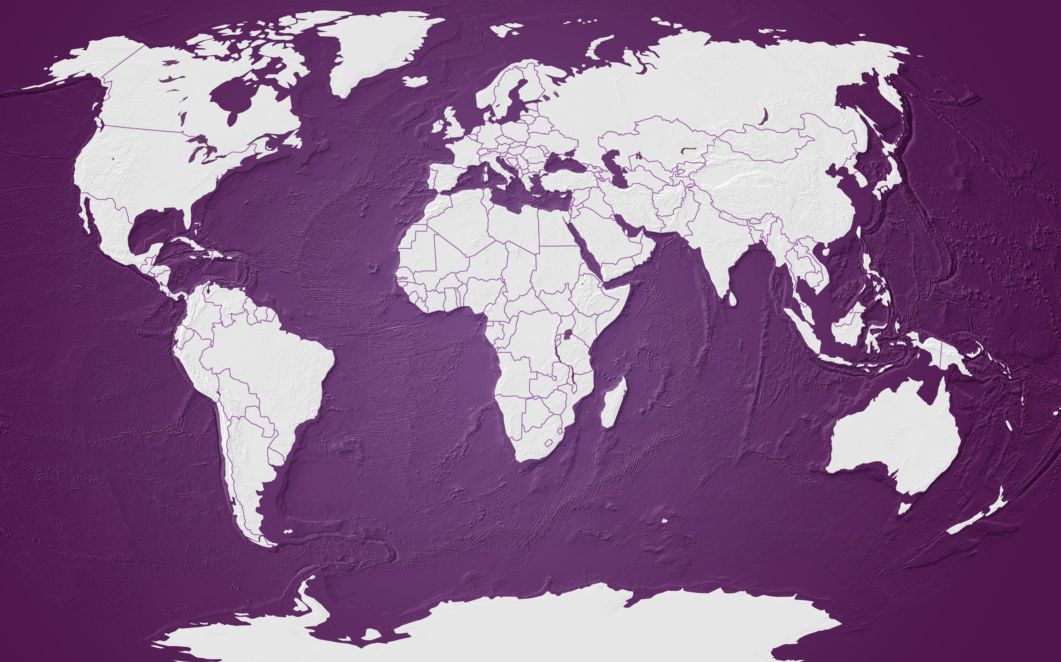
Картографические основы и наборы геоданных
Факультет географии и геоинформационных технологий
В корпоративных стилях НИУ ВШЭ и факультета географии
Форматы:
ArcGIS
Photoshop

Slide 7
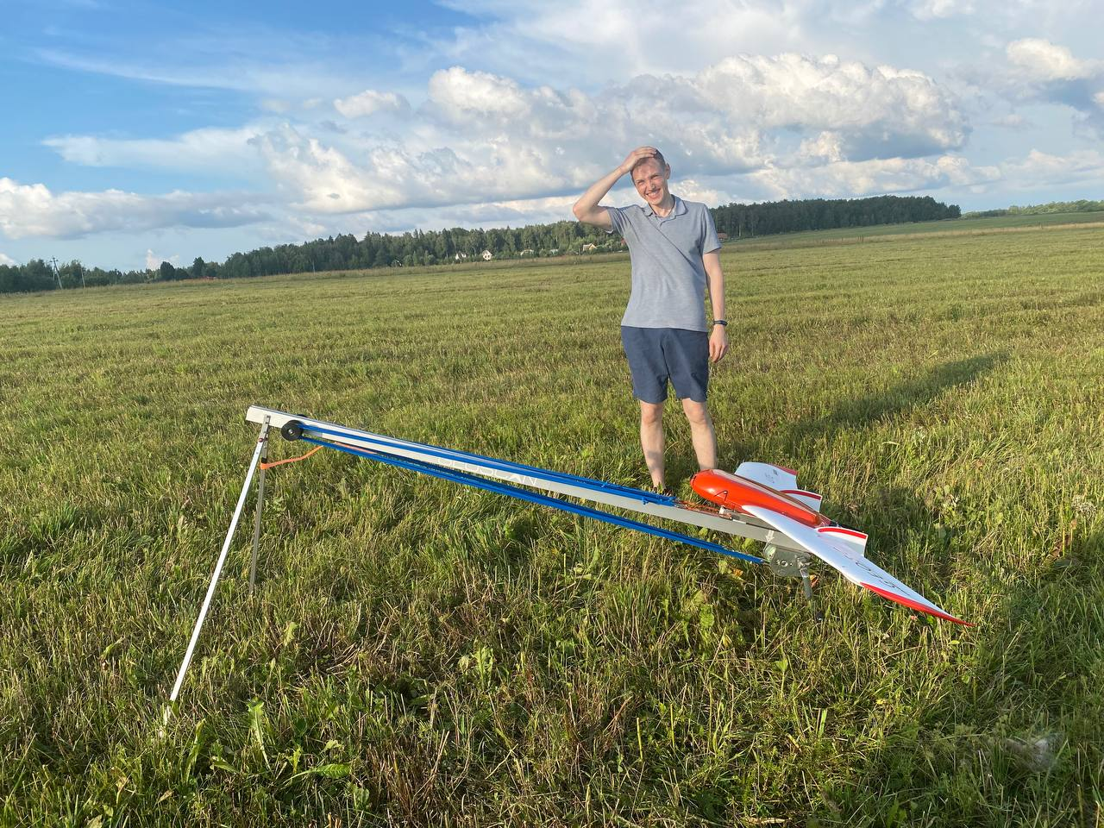
Факультет географии и геоинформационных технологий
Аэрофотосъемка с БПЛА
Парк беспилотных летательных аппаратов:
БПЛА самолетного типа Geoscan Lite
Квадрокоптеры (оптические и мультиспектральные камеры)
Мы оперативно выполняем следующие работы:
Высокодетальная аэрофотосъемка с созданием ЦММ, ЦМР и ортофотопланов;
Мультиспектральная аэрофотосъемка;
Инвентаризация земель;
Расчёт индексов (в т.ч. вегетационных);
Создание реалистичных 3D моделей объектов и территорий;
Пространственный анализ и углубленное дешифрирование

Slide 8
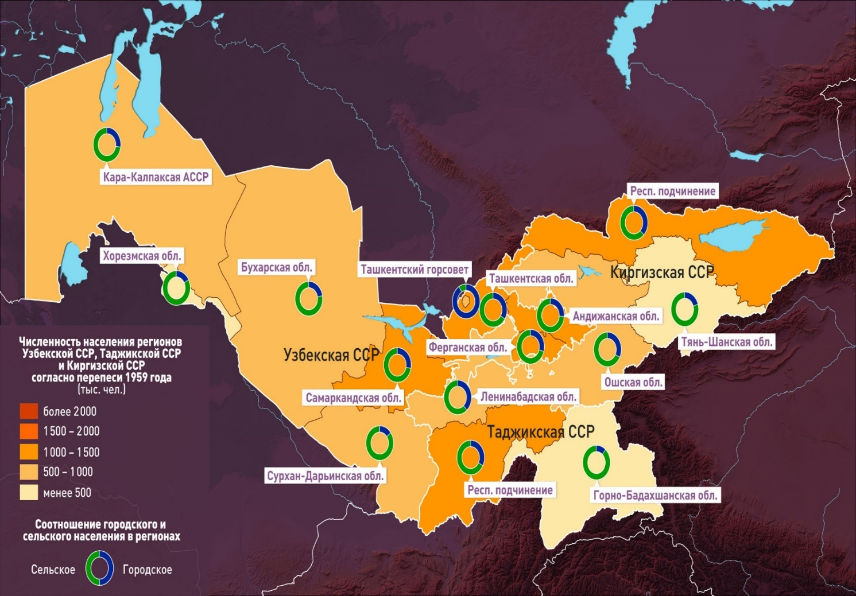
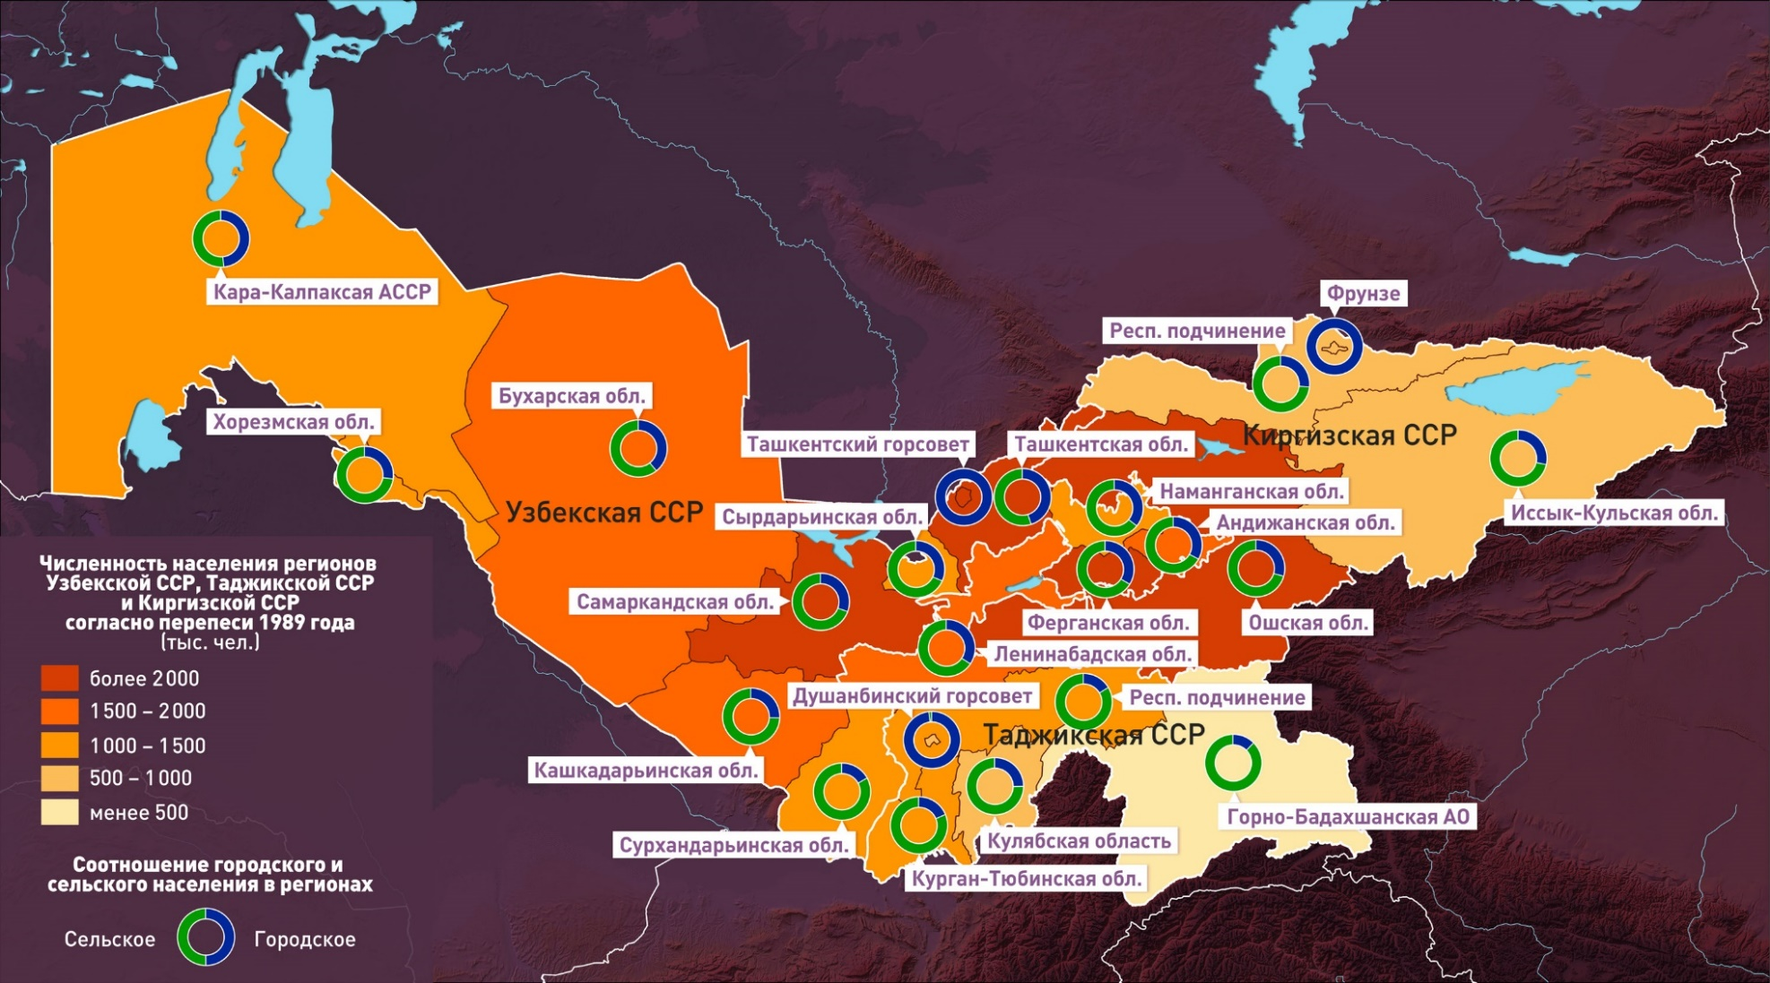
Факультет географии и геоинформационных технологий
Прикладные исследования и проектные работы
НИР «ГЕОГРАФИЧЕСКИЙ АНАЛИЗ ДИНАМИКИ НАСЕЛЕНИЯ В КИРГИЗСКОЙ, ТАДЖИКСКОЙ И УЗБЕКСКОЙ ССР С 1959 ПО 1989 ГОДЫ»
Данные переписей населения 1959, 1970, 1979 и 1989гг.
Отсканированные карты и атласы ССР
Уточнение границ районов и названий населенных пунктов
1959 год
1989 год

Slide 9
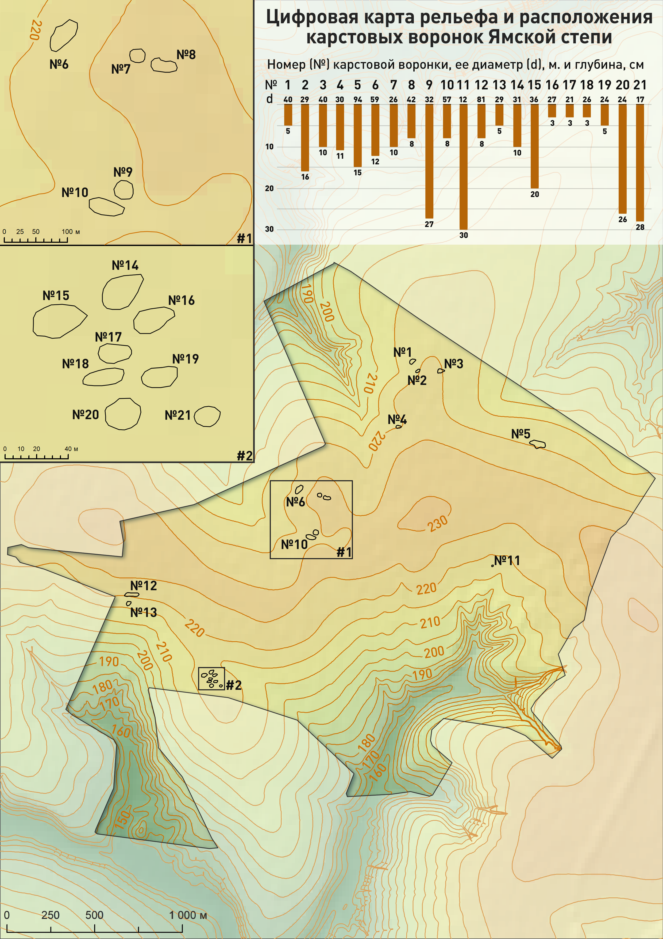
Факультет географии и геоинформационных технологий
Прикладные исследования и проектные работы
Создание цифровой модели местности Ямской степи с выделением карстовых воронок
Источник: Аэрофотосъемка с БПЛА
Результаты:
Цифровая модель местности
Цифровая карта рельефа
Места расположения карстовых воронок
21
карстовая воронка выявлена

Slide 10
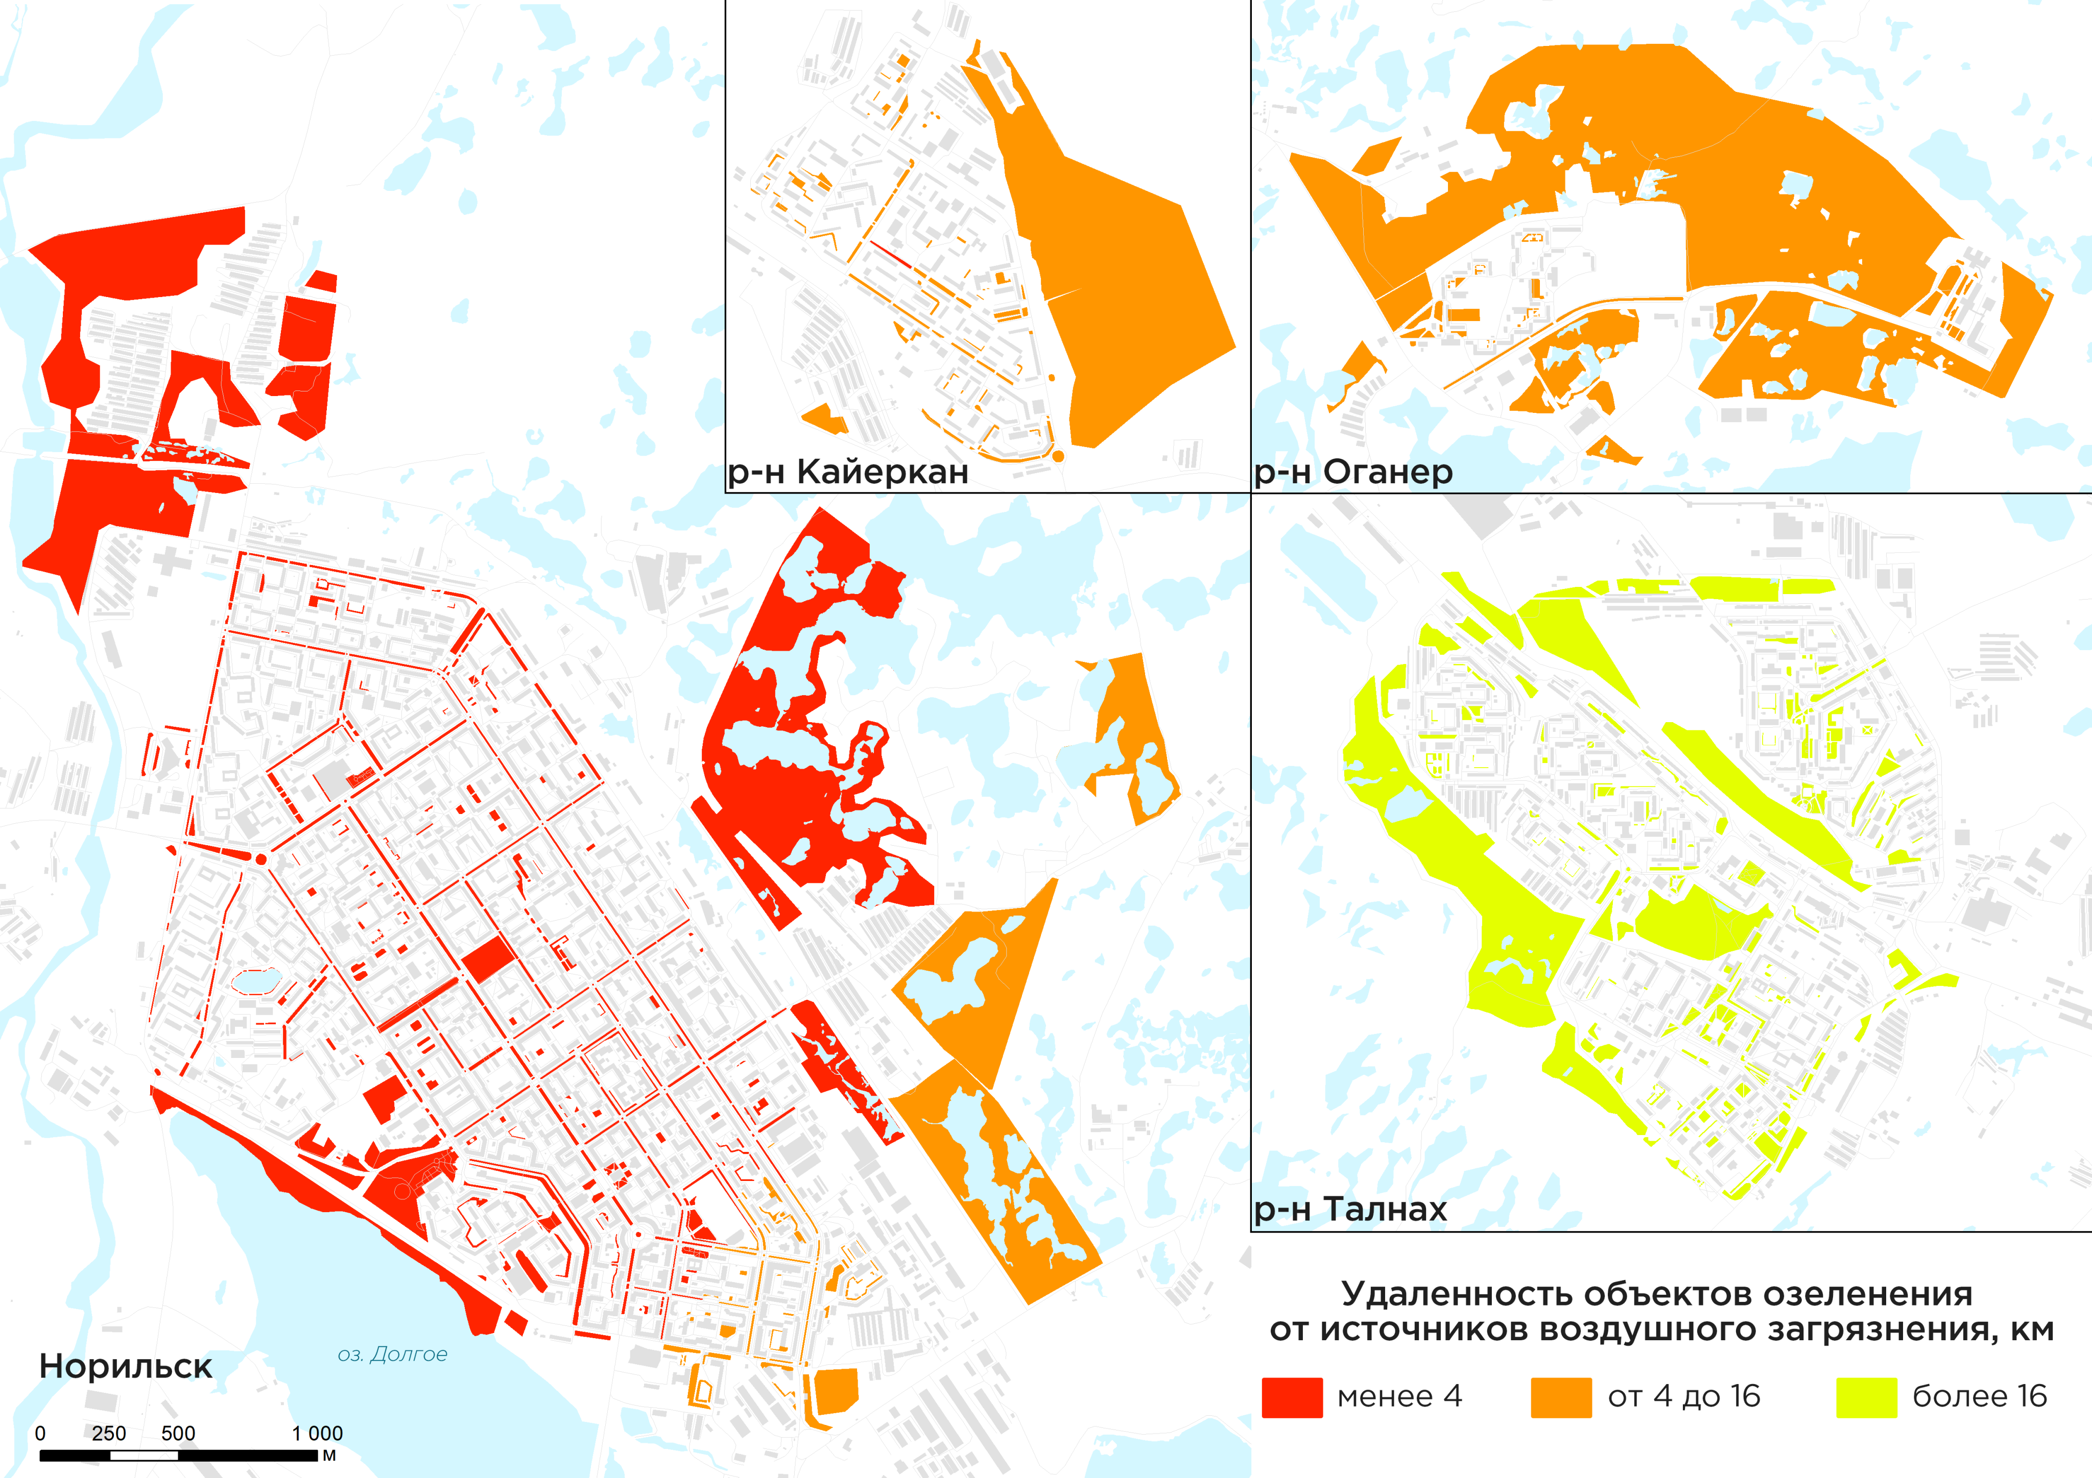
Факультет географии и геоинформационных технологий
Прикладные исследования и проектные работы
Партнер:
Концепция озеленения Норильской агломерации: научное обоснование и стратегическое решение
Задачи
Результаты
Сбор и интеграция геоданных
Инвентаризация текущих участков озеленения
Полевая верификация с помощью мобильного приложения
Разработка картографических материалов
Анализ текущей ситуации
База геоданных
1
Карты
2
3
Текст отчета

Slide 11
Факультет географии и геоинформационных технологий
Прикладные исследования и проектные работы
ФОРМИРОВАНИе БАЗЫ ДАННЫХ И НАБОРА КАРТОСХЕМ, ХАРАКТЕРИЗУЮЩИХ ЛПК ДВФО
Проектирование схемы базы геоданных
Подготовка статичной геоинфографики
Интеграция с ГИСП заказчика
Разработка анкеты для оценки использования БПЛА на предприятиях
Оценка фактического уровня и потенциала применения современных цифровых технологий в ЛПК ДВФО
Photo by Egor Myznik on Unsplash

Slide 12
Факультет географии и геоинформационных технологий
Прикладные исследования и проектные работы
«Зеркальная лаборатория» НИУ ВШЭ (Институт аграрных исследований + ФГГТ) и СГАУ
Пространственный анализ как ключевой инструмент управления сельским развитием в регионе: принципы, методы, практические рекомендации
Обучение основам ГИС
Создание базы геоданных
Полевые исследования
Стратегический проект «Доказательная урбанистика»
(под руководством ФГРР)
Оценка требований к источникам геоданных (полнота, достоверность, цена)
Разработка моделей пространственного анализа
Оценка состояния правового регулирования общественных отношений в сфере землепользования и застройки в российских городах
Курсы ДПО
«Геоинфографика»
Планируемая дата старта:
Февраль 2023
Для тех, кто:
Далек от географии и профессиональных ГИС-инструментов
Хочет научиться грамотно визуализировать свои данные на картах
Планирует создавать статичную и интерактивную геоинфографику
Открытое и бесплатное ПО

Slide 13
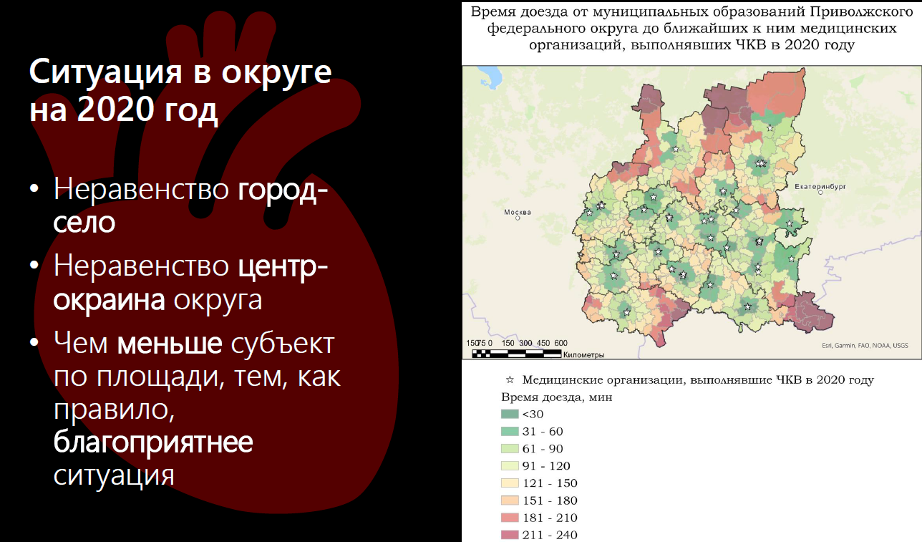
Факультет географии и геоинформационных технологий
Проекты студентов
Определены Регионы с высокой, низкой и средней доступностью
Моделирование доступности медицинских организаций, оказывающих специализированную медицинскую помощь при остром коронарном синдроме в ПФО
Панафидина Инна 2 курс

Slide 14
Факультет географии и геоинформационных технологий
Проекты студентов
Моделирование доступности медицинских организаций, оказывающих специализированную медицинскую помощь при остром коронарном синдроме в ПФО

Slide 15
Факультет географии и геоинформационных технологий
Проекты студентов
Анализ состояния дорожной сети на основе данных сверхвысокого пространственного разрешения
Казаков Иван 2 курс
ЭТАПЫ ИССЛЕДОВАНИЯ:
Проведение съемки (БПЛА с оптической камерой)
Первичная обработка полученных данных
Получение морфометрических параметров на основе цифровых моделей дорожного полотна и их классификация
Выявление дефектов дорог
Классификация по типам дефектов

Slide 16
Факультет географии и геоинформационных технологий
Проекты студентов
Анализ состояния дорожной сети на основе данных сверхвысокого пространственного разрешения
Казаков Иван 2 курс
ЭТАПЫ ИССЛЕДОВАНИЯ:
Проведение съемки (БПЛА с оптической камерой)
Первичная обработка полученных данных
Получение морфометрических параметров на основе цифровых моделей дорожного полотна и их классификация
Выявление дефектов дорог
Классификация по типам дефектов

Slide 17
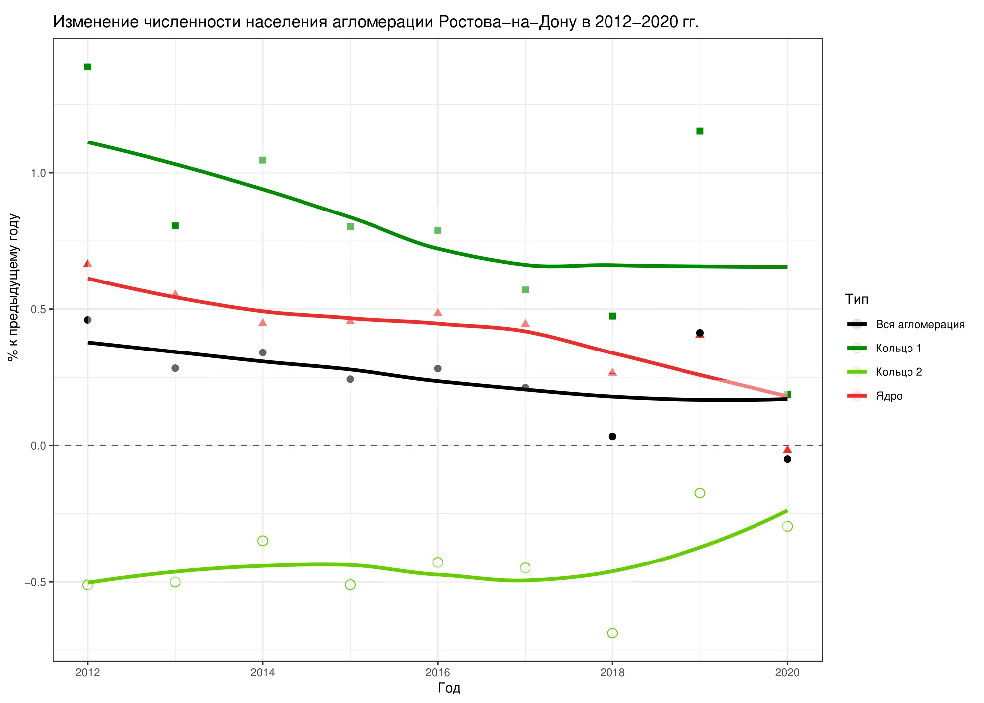
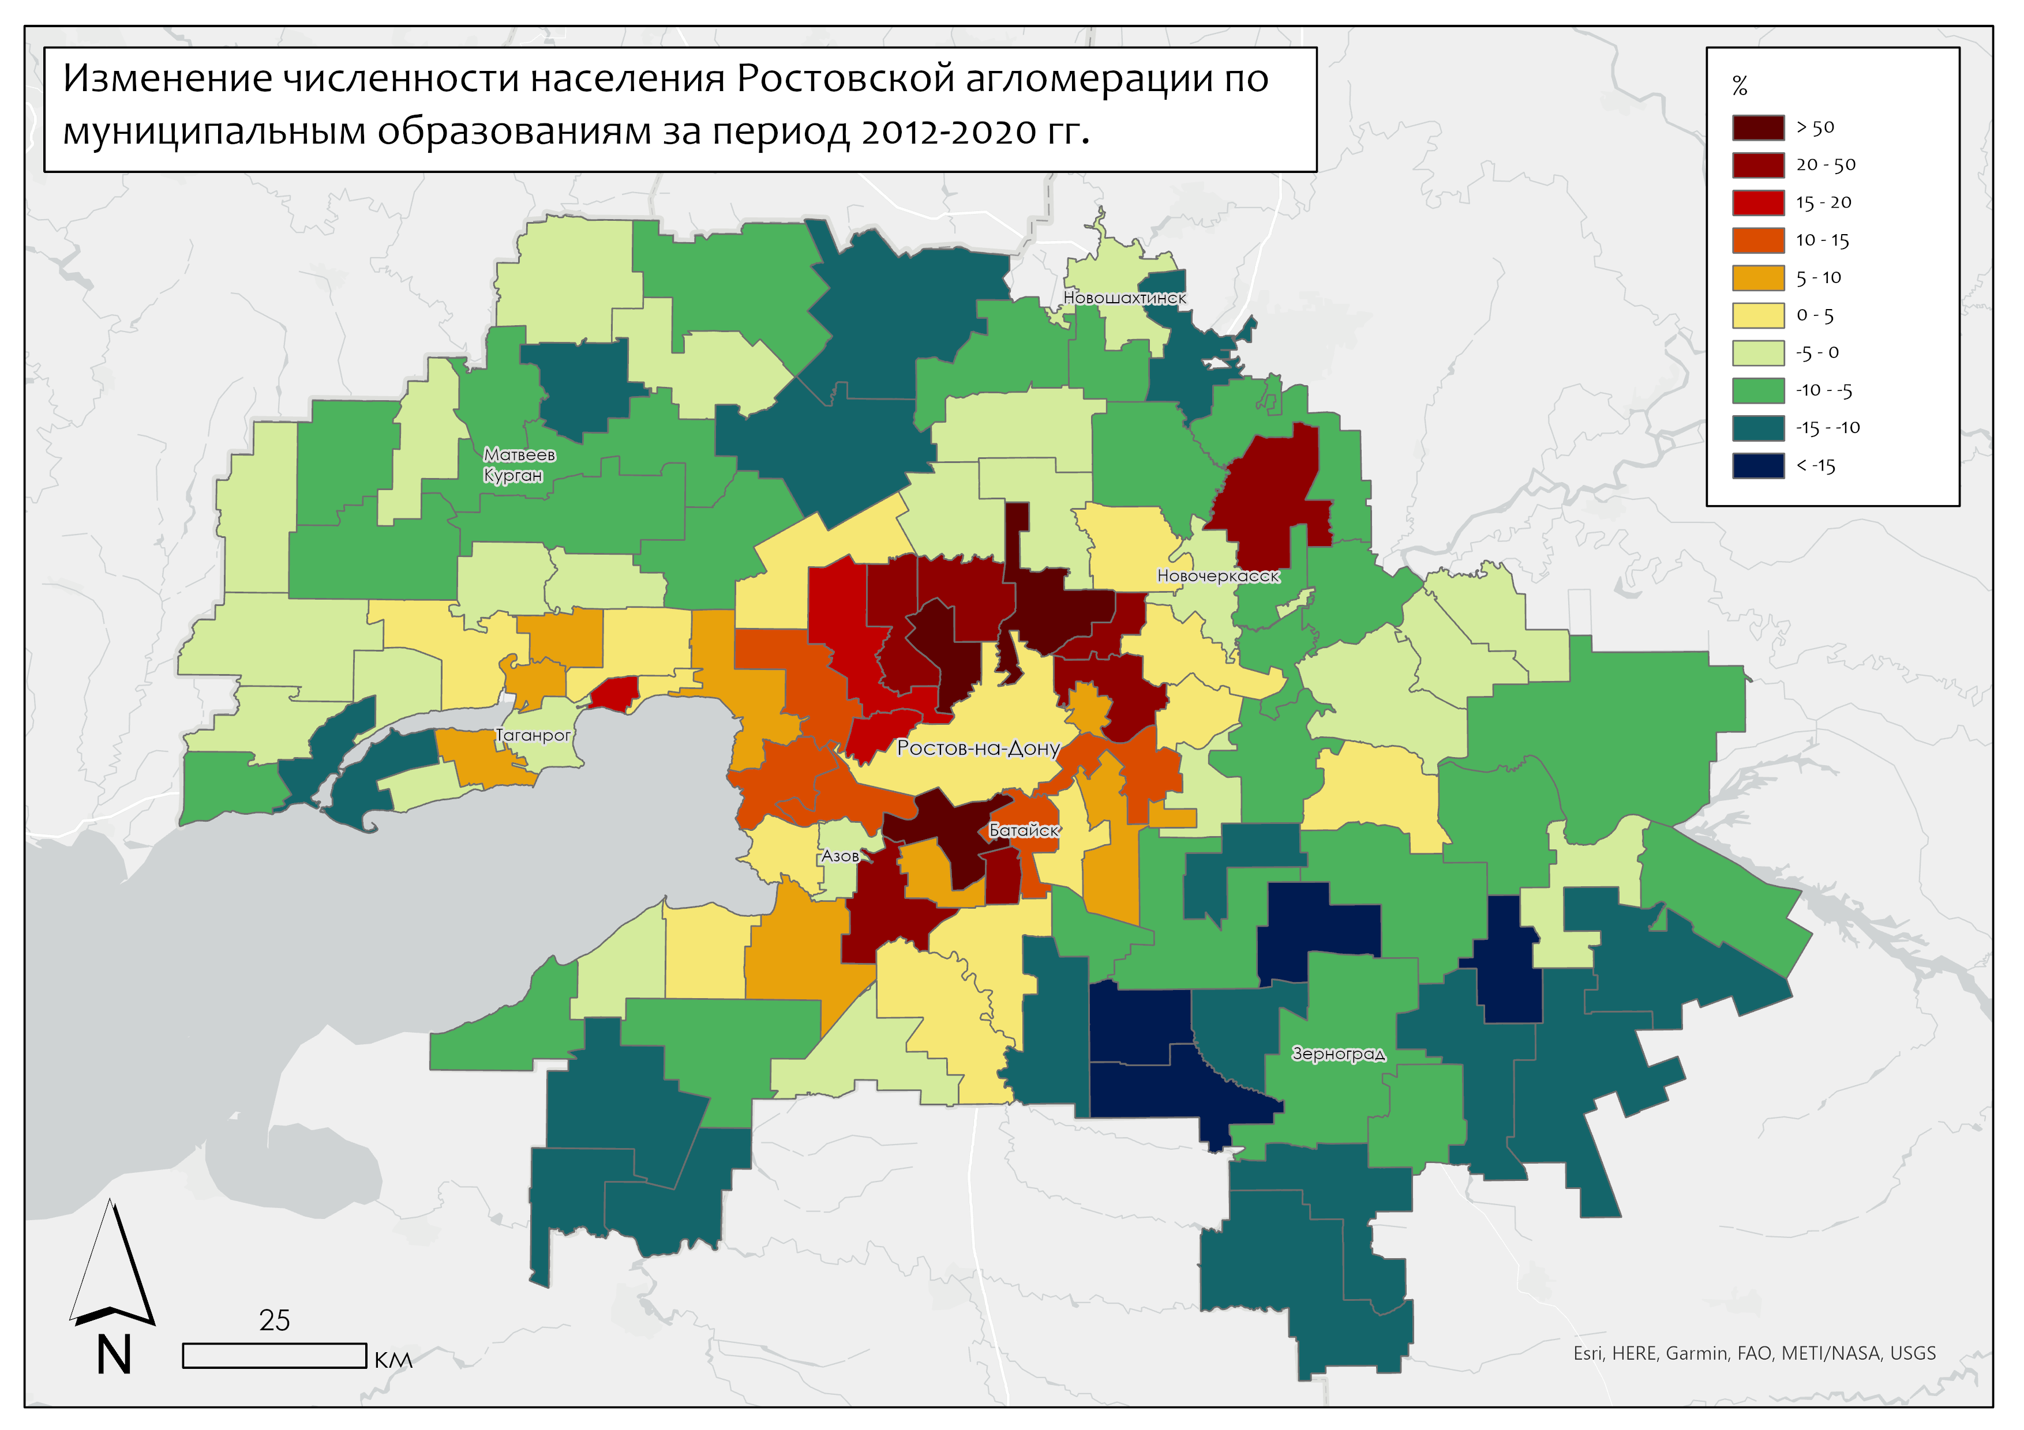
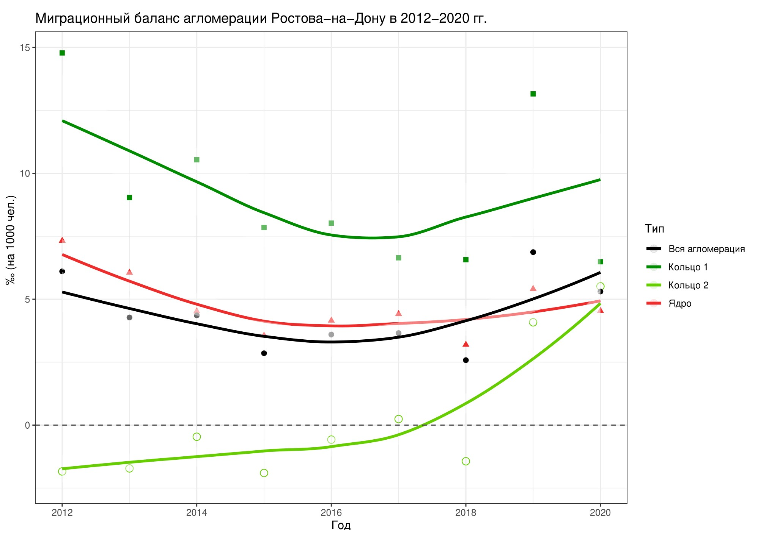
Факультет географии и геоинформационных технологий
Проекты студентов
Источник: БД ПМО
Динамика пространственной структуры агломерации Ростова-на-Дону в 2012-2020 гг.
Игнатенко Полина 2 курс

Slide 18
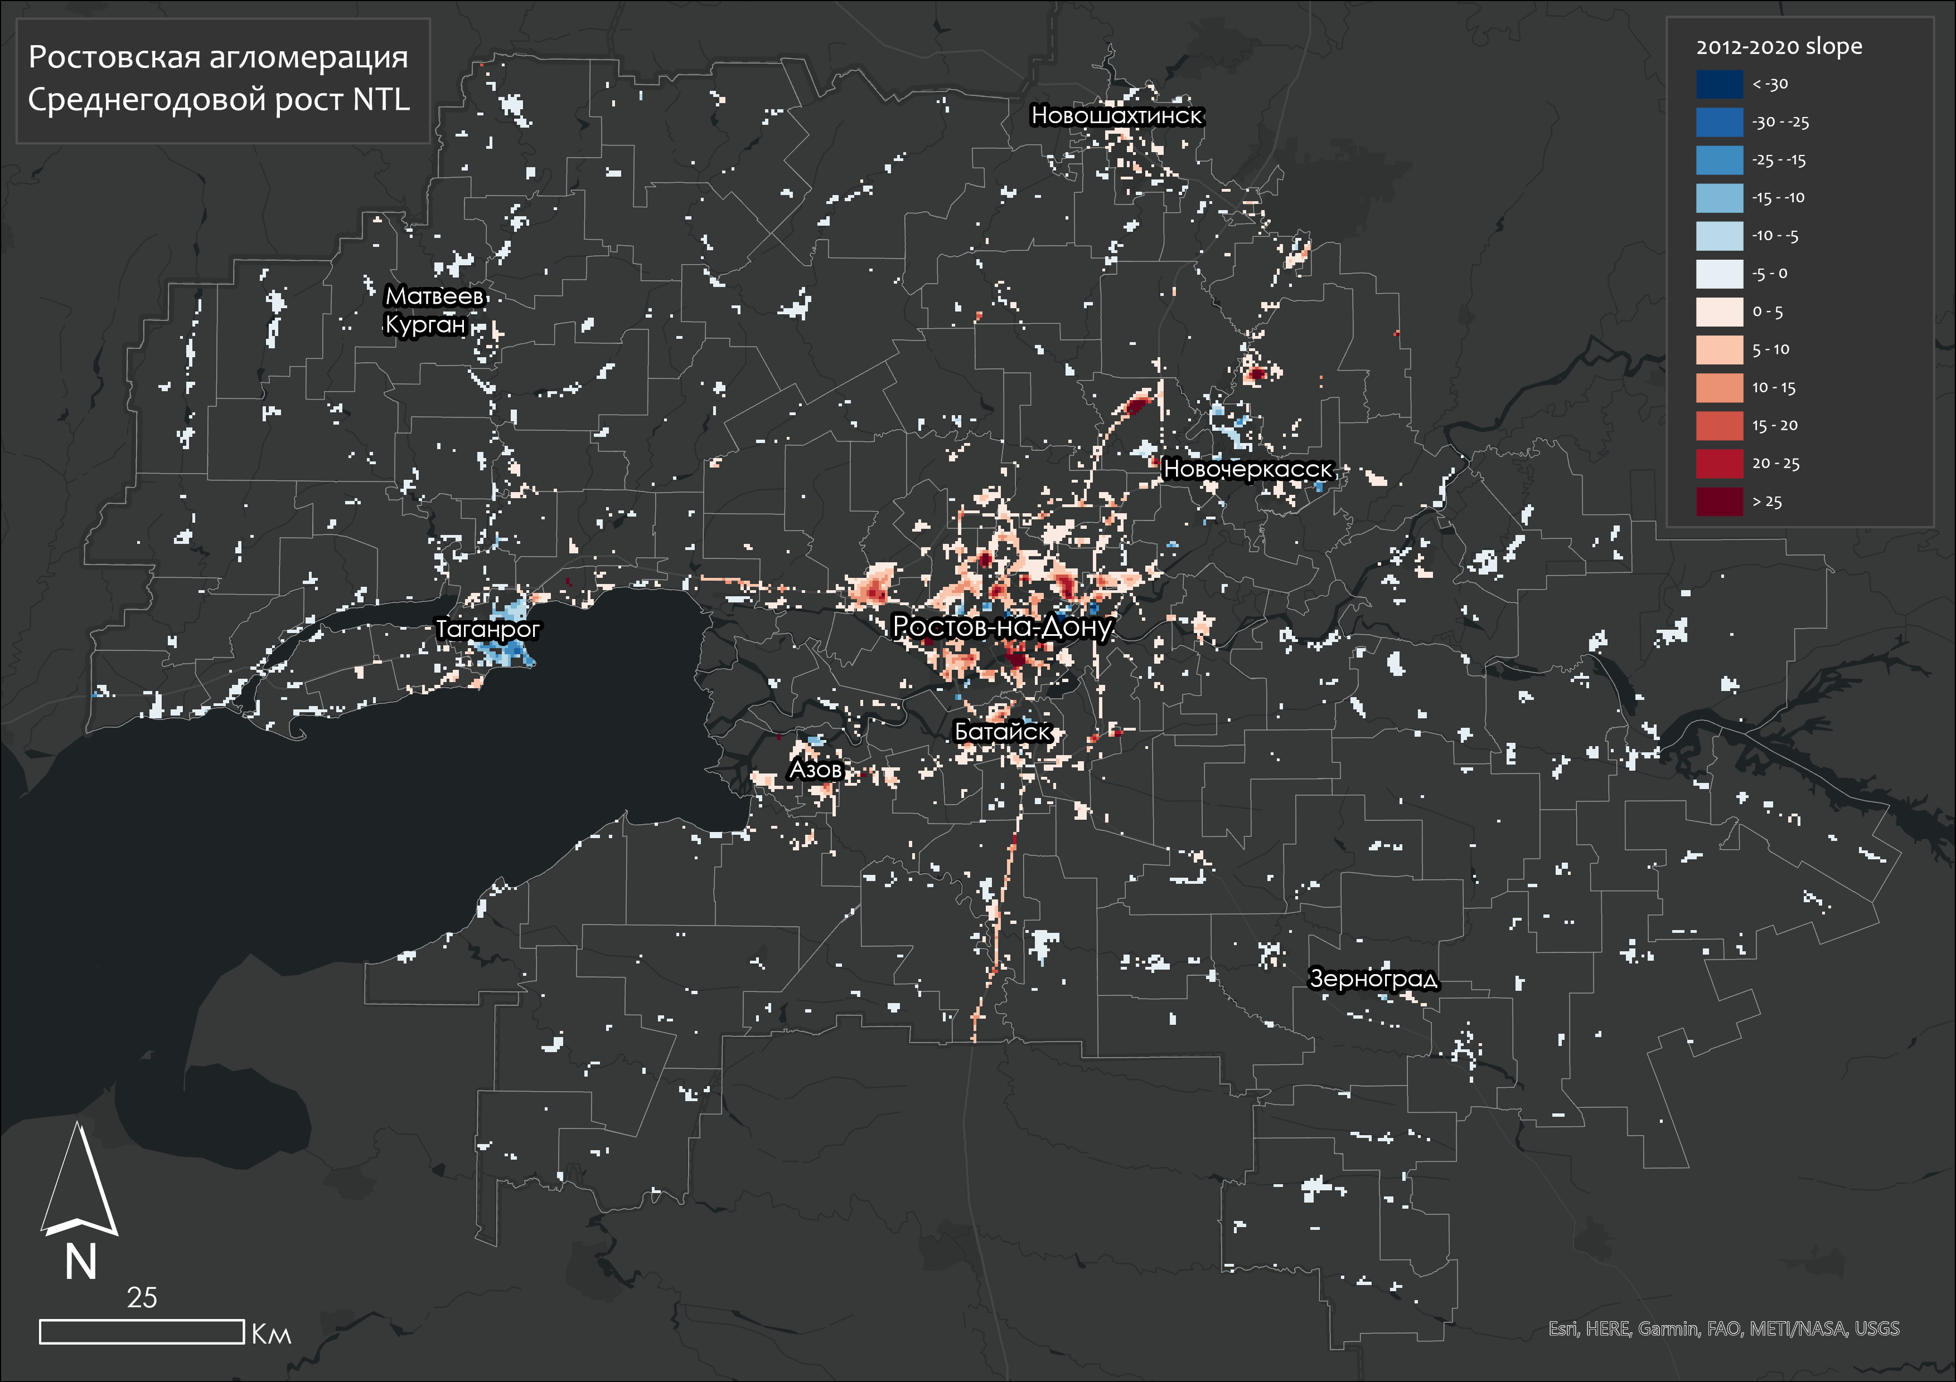
Факультет географии и геоинформационных технологий
Проекты студентов
Ядро и пригороды:
Экстенсивно растёт за свои пределы;
Интенсивно качественно преобразуется морфологически и функционально;
Субцентры почти все сохраняют свою специализацию и относительную самостоятельность;
Периферия убывает, но имеется дифференциация северо-запад/юго-восток.
Динамика пространственной структуры агломерации Ростова-на-Дону в 2012-2020 гг.
Игнатенко Полина 2 курс
Агломерация растёт вследствие центростремительных движений внутри региона и притока мигрантов из-за рубежа

Slide 19
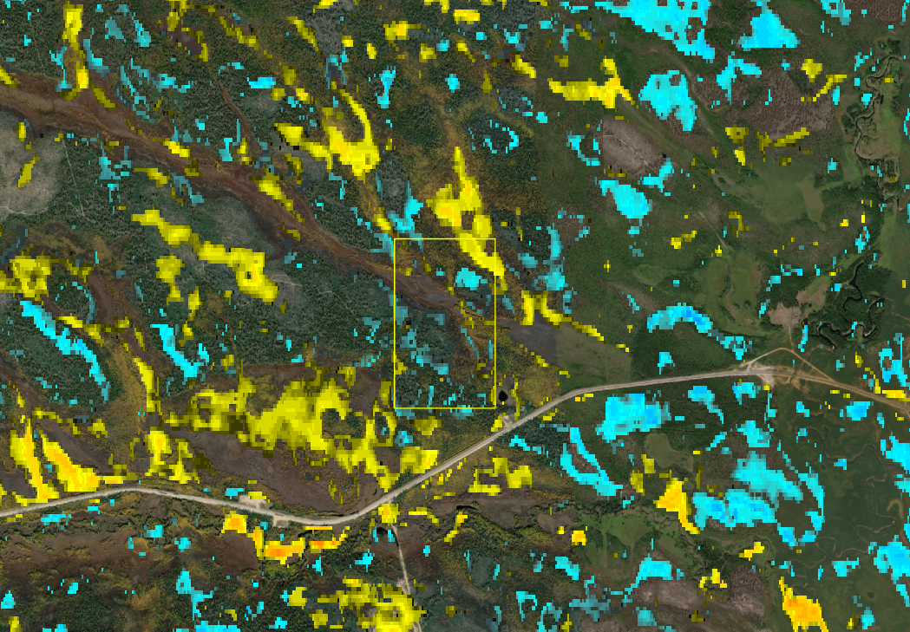
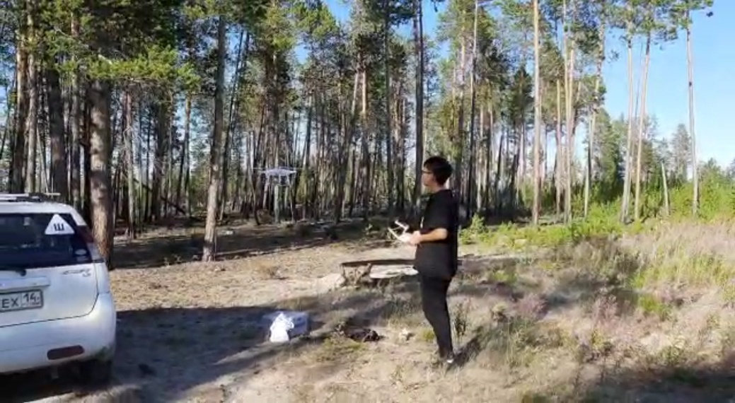
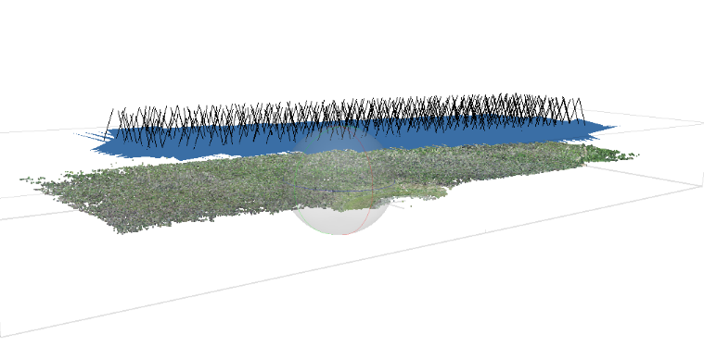
Факультет географии и геоинформационных технологий
Проекты студентов
Цель:
Проведение анализа скорости естественного лесовосстановления на территории пирогенного воздействия на основе ДЗЗ на примере Центральной Якутии
Методы:
Обработка данных спутникового мониторинга мест периодического пирогенного воздействия
Аэрофотосъемка с БПЛА
Фотограмметрические метод обработки материалов аэрофотосъемки
Классификация облаков точек
Анализ классифицированных плотных облаков точек
Анализ скорости естественного восстановления на территории пирогенного воздействия
Петров Олег 2 курс
Данные спутникового
мониторинга
Аэрофотосъемка с БПЛА
Фотограмметрическая
обработка снимков

Slide 20
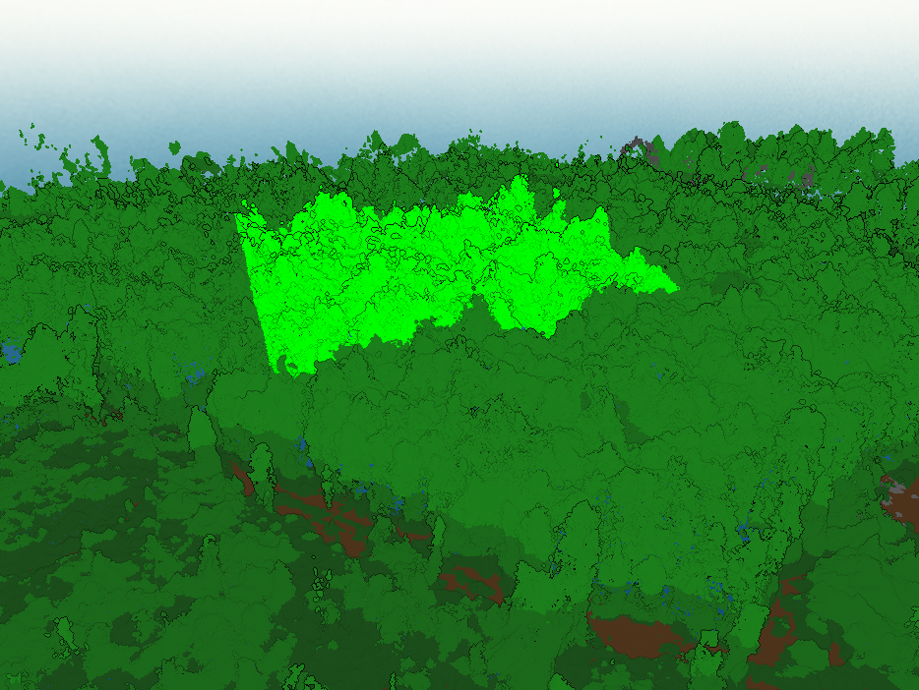
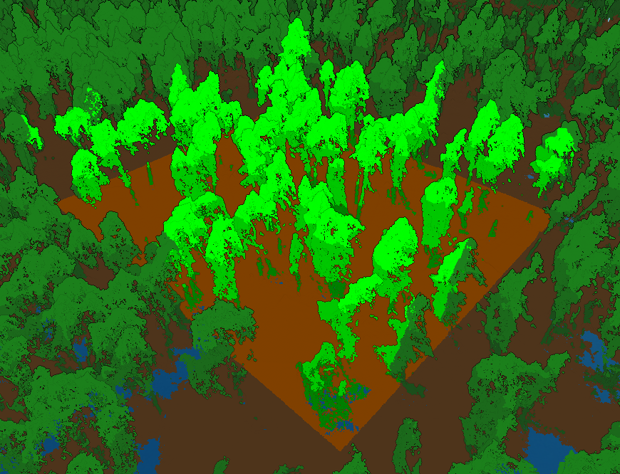
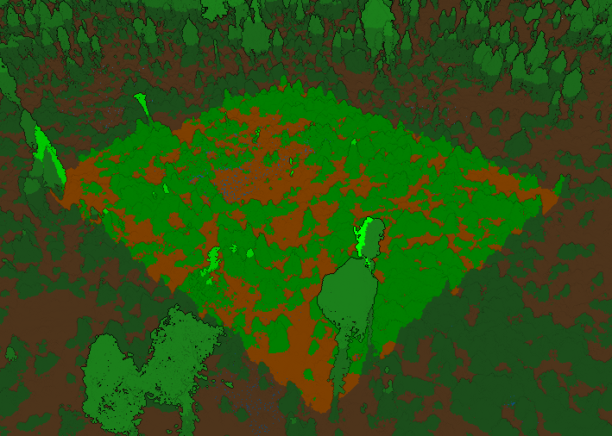
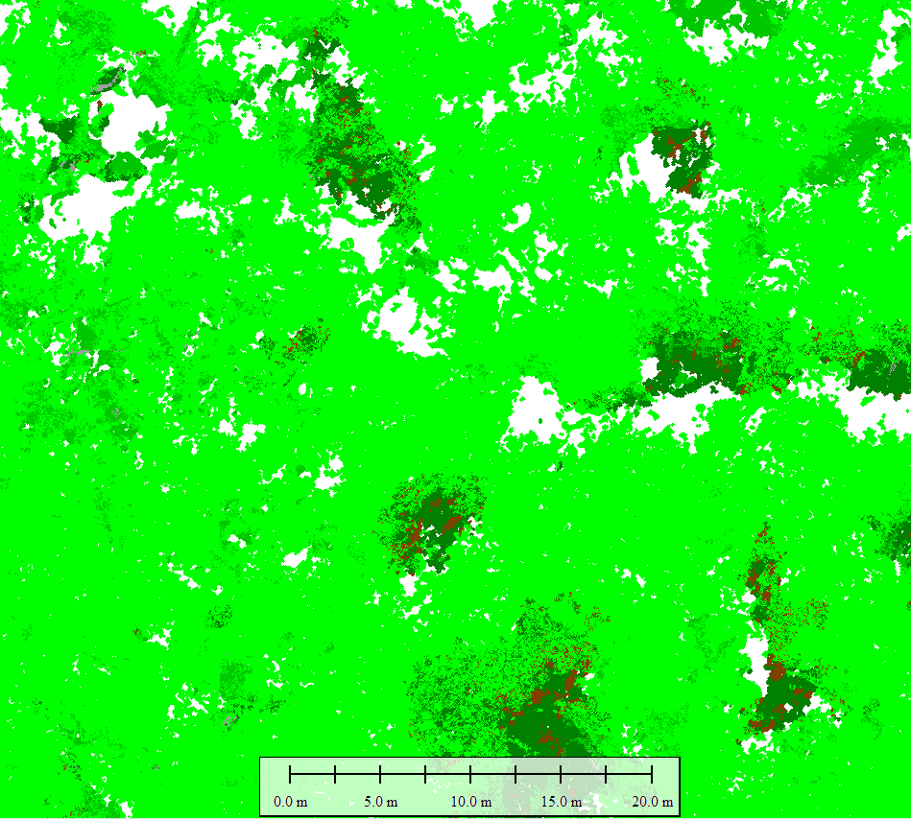
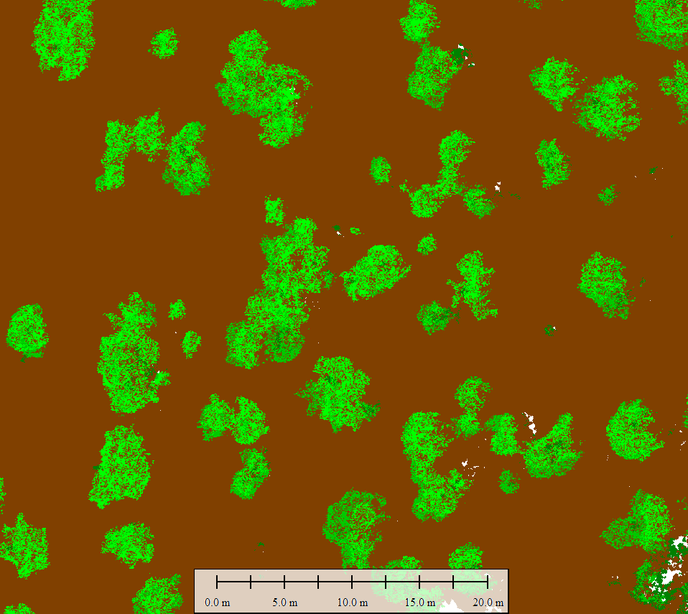
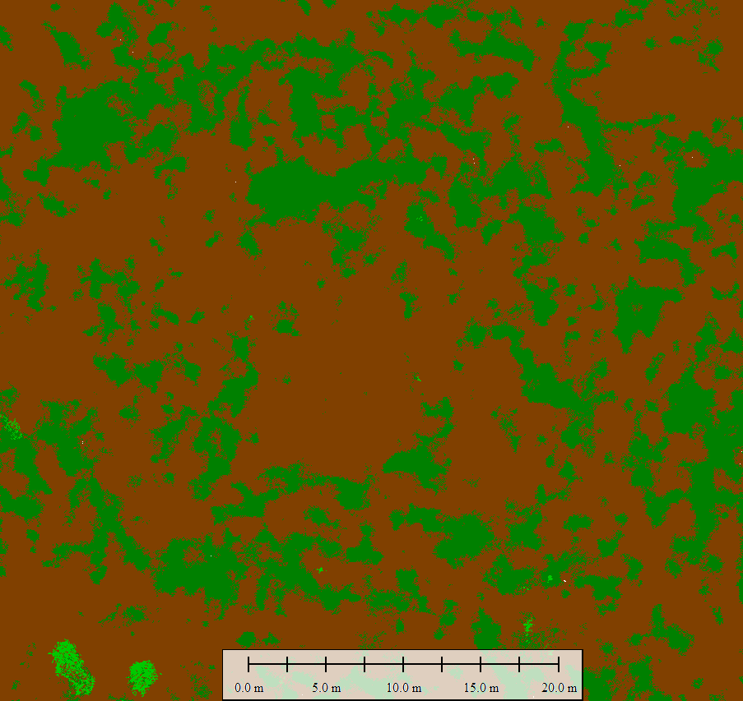
Факультет географии и геоинформационных технологий
Проекты студентов
Анализ скорости естественного восстановления на территории пирогенного воздействия
Петров Олег 2 курс
Сохранившаяся территория
Территория, пройденная пожаром
Сгоревшая
территория
Преимущества использования БПЛА для мониторинга лесовосстановления:
Больший временной охват из-за косвенного определения времени пирогенного воздействия по высотам
Более высокое пространственное разрешение, за счет которого можно выделять намного меньшие области с одинаковым временем прохождения пожаров, вплоть до отдельного дерева

Slide 21
https://geodata.hse.ru/
geodata@hse.ru

